Slide 1
Habilidades para la convivencia
El ser humano es un ser social.
Una principal característica para una sana convivencia que ha logrado el desarrollo de una sociedad es la comunicación

Slide 2
Habilidades para la convivencia
Comunicación es la transmisión de señales mediante un código común al emisor y al receptor.
Para el desarrollo de una sociedad es necesaria la comunicación con la que se llega a acuerdos, leyes, etc. que marcarán el comportamiento esperado por el individuo, es por ello, que una comunicación asertiva y eficaz favorece a un buen funcionamiento de las relaciones personales. Hablando se entiende la gente. (dicho popular)
Cada sociedad tiene su código, su lenguaje o sea su cultura, no se espera lo mismo de un joven mexicano en la actualidad , que de un joven hace 50 años atrás, la sociedad va cambiando así como las formas de relacionarse.

Slide 3
EL SER HUMANO ES SOCIAL POR NATURALEZA.
Sociedad.- es el conjunto de personas que se relacionan entre si, de acuerdo a determinadas reglas de organización jurídicas , comparten una misma cultura y un mismo espacio determinado.
Al hablar de convivencia, hablamos de nuestra esfera social más cercana, tu participación marca tu social más próximo.
tu familia, tu escuela, tu trabajo, tus vecinos. Si tienes una convivencia sana puedes lograr un cambio social que te favorezca y favorezca a tus allegados.

Slide 4
VALORES FUNDAMENTALES PARA UNA SANA CONVIVENCIA
TOLERANCIA
RESPETO
SOLIDARIDAD
PLURALIDAD
HONESTIDAD

Slide 5
Valores
TOLERANCIA
RESPETO
SOLIDARIDAD
Es la disposición para admitir en los demás una manera de ser, obrar y pensar.
Es la consideración de que algo es digno y debe ser tolerado.
Es el apoyo incondicional a causas o intereses ajenos, especialmente en situaciones difíciles.

Slide 6
valores
PLURALIDAD
HONESTIDAD
Es la variedad de aspectos, tendencias que coexisten en una cosa.
Es una cualidad humana donde la persona elige actuar siempre con base en la verdad y justicia.

Slide 7
Relaciones interpersonales El Psicólogo estadounidense Maslow, explica las necesidades humanas y establece el sentido de pertenencia o necesidad de afiliación a un grupo social como necesaria para el ser humano.
Las relaciones interpersonales son asociaciones entre dos o mas personas pueden basarse en sentimientos (amigos, matrimonio, familia), intereses (deportes, juegos), tareas en común (compañeros de trabajo, compañeros de escuela) pueden ser reguladas por la ley , por acuerdos entre los miembros , o por tradición.
a través de las relaciones el individuo obtiene refuerzos sociales del entorno más inmediato lo que logra su adaptación, integración e identidad propia, ¿Quién soy? Y ¿ Qué se espera de mi?
La forma de relacionarse entre los miembros de una sociedad llamadas, las redes sociales, son de interés para la Sociología y la Psicología Social.

Slide 8
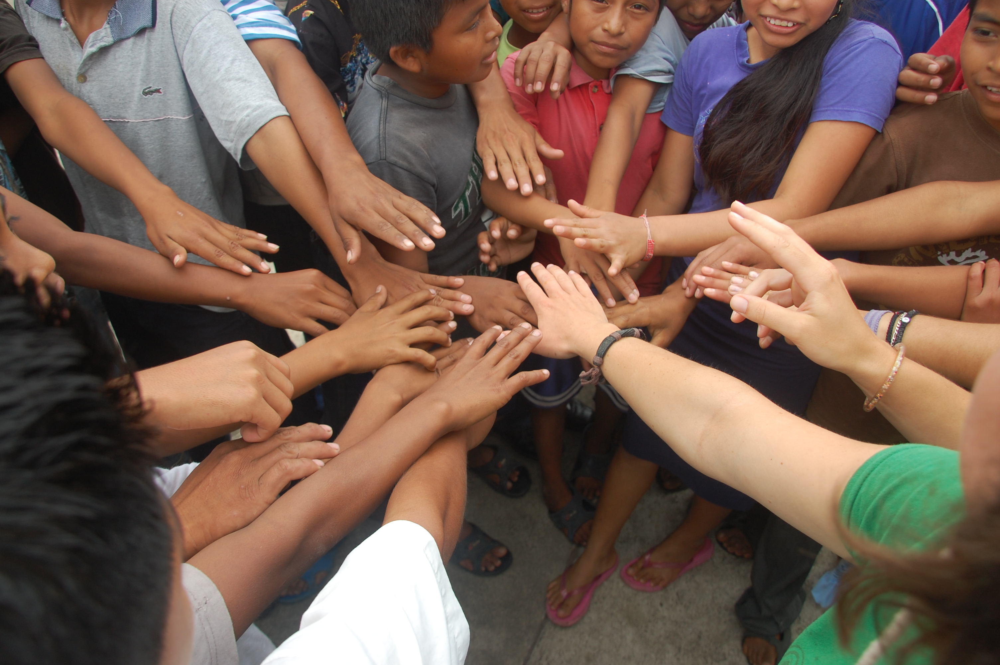
Las relaciones interpersonales dan al individuo una red de apoyo creando una identidad personal y social.

